Slide 1
Clase: Estadística
Tema: Control Estadístico de Proceso
Profesor
José Juan Calzada López
Apuntes José Calzada

Slide 2
Contenido
Control estadístico de proceso
  Que es un control de calidad
  Elementos de un gráfico de control
  Tipos de gráficos de control
  Ejemplos de gráficos de control
Apuntes José Calzada

Slide 3
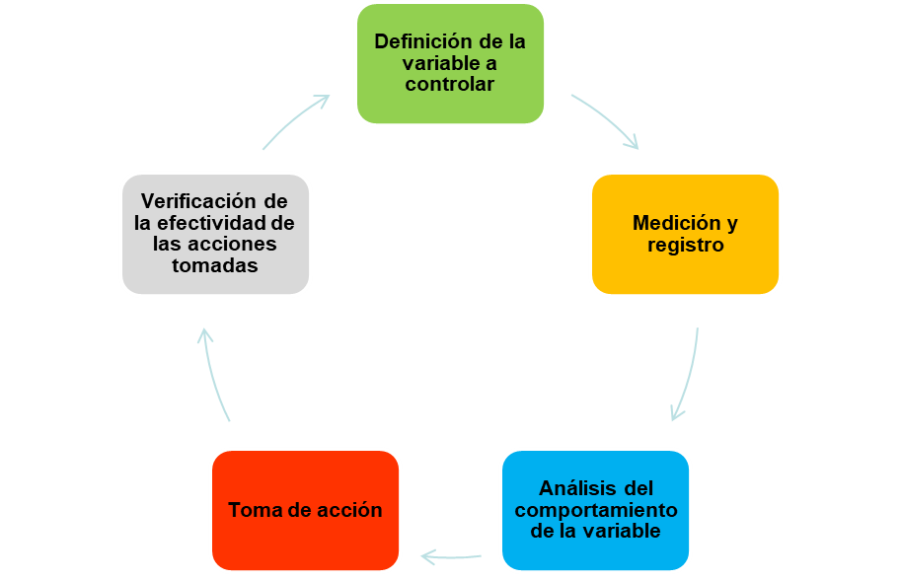
Controles de calidad
Mapeo de controles de calidad
Un control de calidad es un proceso que monitorea, analiza y toma acción sobre un parámetro de proceso con la finalidad de mantenerla en control y así lograr un producto conforme.
Elementos principales del control de procesos
Apuntes José Calzada

Slide 4
Gráficos de control
Los gráfico de control es una gráfica de una característica de la calidad que ha sido medida. En este gráfico se pueden detectar causas especiales afectando a los procesos. Los gráficos de control son la base del control estadístico de proceso
USL
UCL
Media
LCL
LSL
Mediciones
Apuntes José Calzada

Slide 5
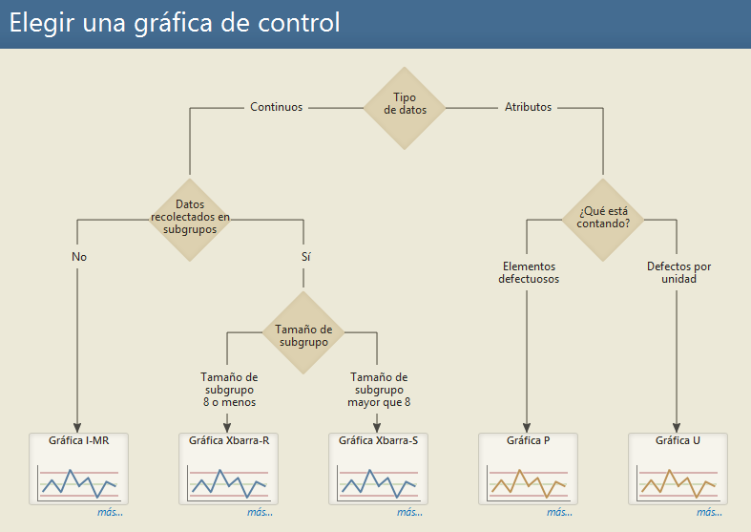
Diferentes tipos de gráficos de control
Apuntes José Calzada

Slide 6
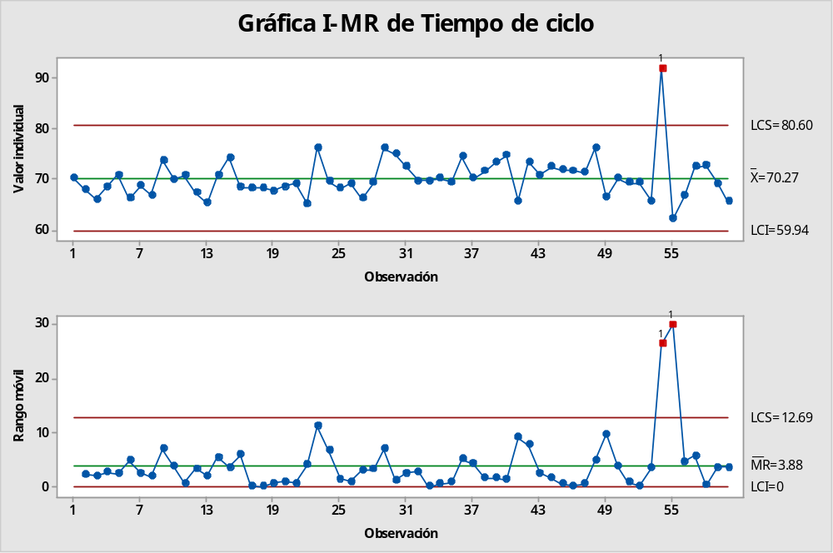
Ejemplo de gráfico de control
Gráfico I-MR
Apuntes José Calzada

